Slide 1

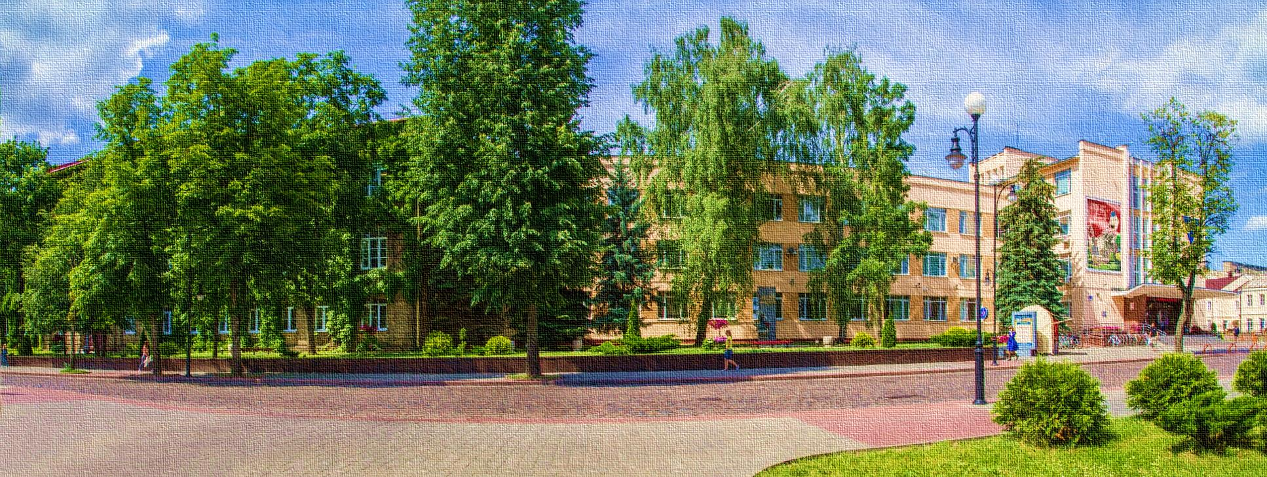





Цели ООН в области устойчивого развития
2023
Цель 5: Обеспечение гендерного равенства и расширение прав и возможностей всех женщин

Slide 2



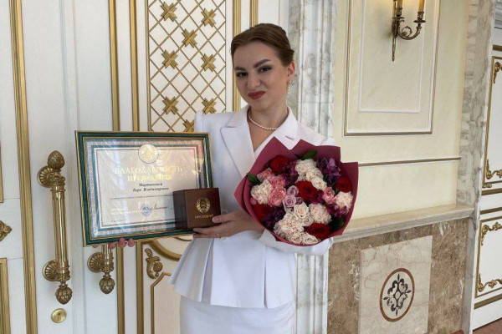
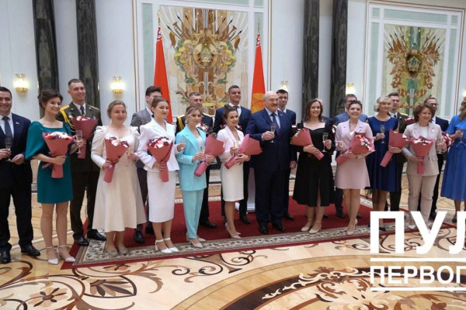
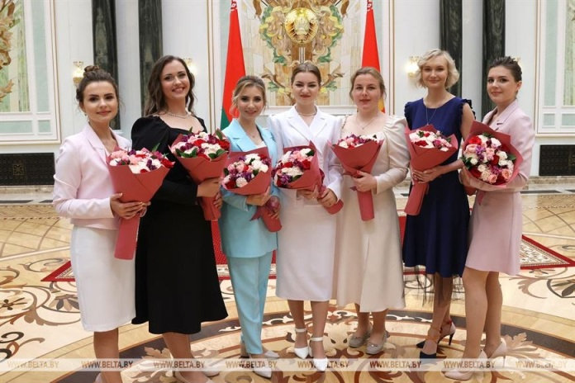
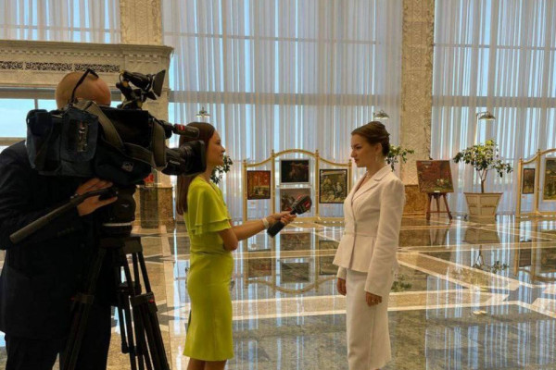

Выпускница ГрГУ имени Янки Купалы Вера Мартынова получила Благодарность Президента
Студентка 4 курса юридического факультета Купаловского университета Вера Мартынова 23 июня получила от Главы государства Александра Лукашенко специальный лист об объявлении Благодарности Президента Беларуси.
Сфера научных интересов Веры Мартыновой в последние годы связана с таможенным регулированием перемещения энергоресурсов.
https://www.grsu.by/component/k2/item/46546-vypusknitsa-grgu-imeni-yanki-kupaly-vera-martynova-poluchila-blagodarnost-prezidenta.html
Гродненский государственный университет имени Янки Купалы

Slide 3
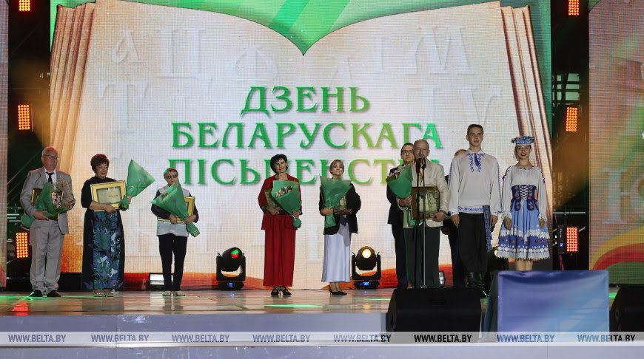
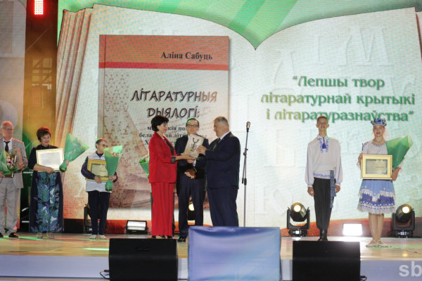
Доцент ГрГУ имени Янки Купалы – обладатель Национальной
литературной премии
Доцент кафедры белорусской филологии Алина Сабуть награждена Национальной литературной премией в номинации «Лучшее произведение литературной критики и литературоведения» за книгу «Літаратурныя дыялогі: мастацкія пошукі беларускай літаратуры ХХ-ХХІ стагоддзяў» в День белорусской письменности.
Традиция празднования Дня белорусской письменности зародилась в 1994 году, когда 28 августа в Полоцке впервые прошли мероприятия в честь Дня белорусской письменности и печати.
https://www.grsu.by/component/k2/item/47292-dotsent-grgu-imeni-yanki-kupaly-obladatel-literaturnoj-premii.html
Гродненский государственный университет имени Янки Купалы

Slide 4
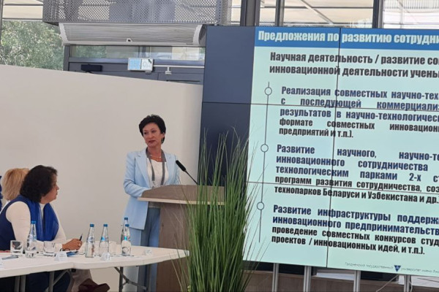
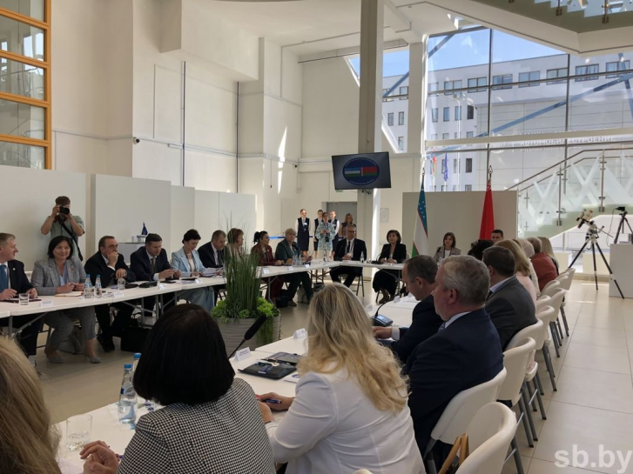
Ректор Купаловского университета Ирина Китурко приняла участие в белорусско-узбекском женском бизнес-форуме
Форум проходил впервые. Участие в нем приняли более тысячи человек. Участники обсуждали вопросы развития сотрудничества в сфере промышленности, сельского хозяйства, образования, науки, культуры, здравоохранения и туризма. Ирина Федоровна выступила с докладом на заседании секции №5 «Реализация партнерства в сфере науки и образования» в Национальном детском технопарке.
В работе секции принимали участие представители Министерства образования, Государственного комитета по науке и технологиям, Государственного комитета по стандартизации, молодежные парламентарии, Белорусский союз женщин и представители высших учебных заведений Беларуси и Узбекистана.
https://www.grsu.by/component/k2/item/47306-rektor-kupalovskogo-universiteta-irina-kiturko-prinyala-uchastie-v-belorussko-uzbekskom-zhenskom-biznes-forume.html
Гродненский государственный университет имени Янки Купалы

Slide 5
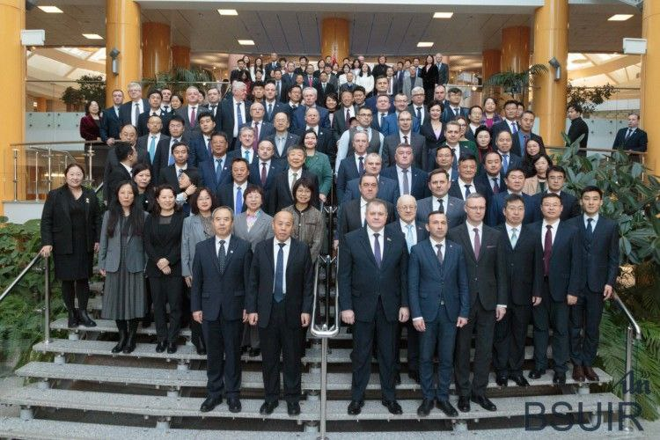
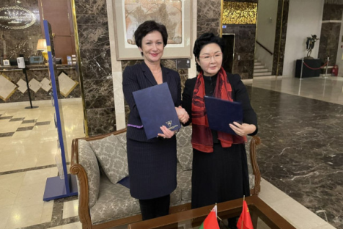
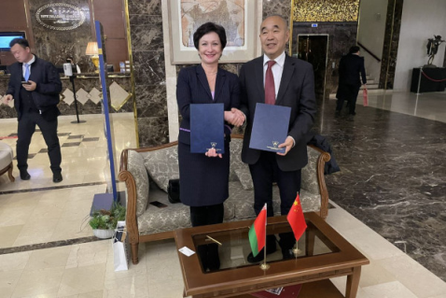
Ректор ГрГУ имени Янки Купалы приняла участие в 1-ом Форуме ректоров учреждений высшего образования Республики Беларусь и Китайской Народной Республики
В пленарном заседании приняли участие первый заместитель министра образования Александр Баханович и Чрезвычайный и Полномочный Посол КНР в Беларуси Се Сяоюн. В рамках форума было подписано Соглашение о создании китайско-белорусской Ассоциации университетов, куда вошел и ГрГУ имени Янки Купалы. Всего в ассоциацию вошли более 80 вузов Беларуси и Китая.
Гродненский государственный университет имени Янки Купалы подписал соглашения о сотрудничестве с Цзилиньским университетом иностранных языков и Даляньским университетом.
https://www.grsu.by/component/k2/item/48222-rektor-grgu-imeni-yanki-kupaly-prinyala-uchastie-v-1-om-forume-rektorov-uchrezhdenij-vysshego-obrazovaniya-respubliki-belarus-i-kitajskoj-narodnoj-respubliki.html
Гродненский государственный университет имени Янки Купалы

Slide 6
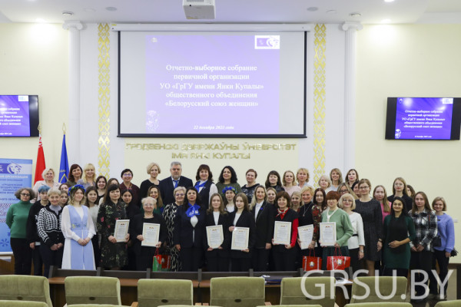
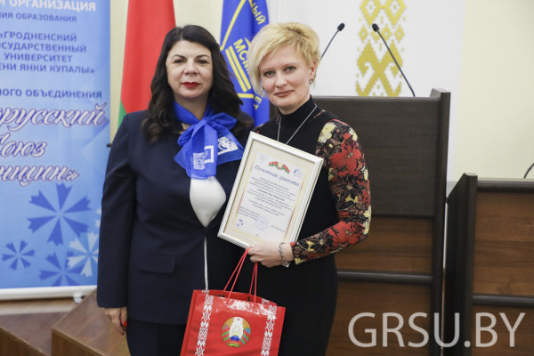
Отчетно-выборное собрание первичной организации «БСЖ»
Купаловского университета
Мероприятие было посвящено итогам деятельности организации за 2021 – 2023 годы, а также обсуждению перспективных направлений работы.
Председателем ПО ГрГУ имени Янки Купалы общественного объединения «Белорусский союз женщин» переизбрана декан факультета экономики и управления Марина Карпицкая.
https://www.grsu.by/component/k2/item/48564-otchetno-vybornoe-sobranie-pervichnoj-organizatsii-bszh-sostoyalos-v-kupalovskom-universitete.html
Гродненский государственный университет имени Янки Купалы

Slide 7
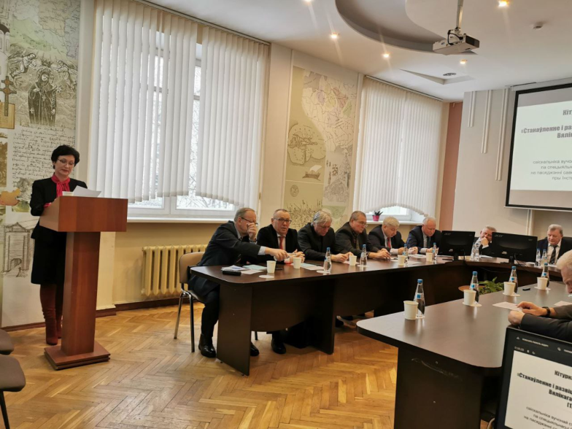
Состоялась защита докторской диссертации
ректора университета Ирины Китурко
В совете по защите диссертаций Д 01.40.01 при государственном научном учреждении «Институт истории Национальной академии наук Беларуси» состоялась защита диссертации ректора университета Ирины Китурко.
Защита состоялась на соискание ученой степени доктора исторических наук по специальности 07.00.02 – отечественная история на тему «Станаўленне i развіццё дзяржаўнай мытнай службы Вялiкага Княства Літоўскага (1764–1795 гг.)».
https://www.grsu.by/component/k2/item/48345-sostoyalas-zashchita-doktorskoj-dissertatsii-rektora-universiteta-iriny-kiturko.html
Гродненский государственный университет имени Янки Купалы

Slide 8
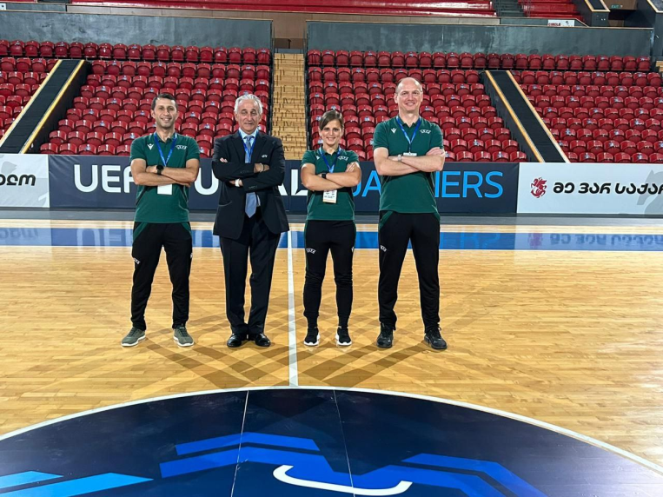
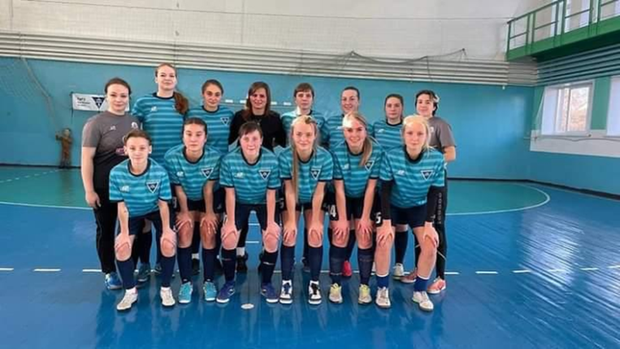
Доцент ГрГУ имени Янки Купалы стала арбитром международных соревнований
Сила и грация: женский футбол в ГрГУ имени Янки Купалы
Доцент кафедры спортивных игр Ольга Павлють была назначена арбитром элитного раунда квалификации чемпионата мира по футзалу-2024.
Участие в чемпионате принимают 24 сильнейших европейских сборных.
https://www.grsu.by/component/k2/item/47488-dotsent-grgu-imeni-yanki-kupaly-stala-arbitrom-mezhdunarodnykh-sorevnovanij.html
В рамках чемпионата Республики Беларусь среди женских команд высшей лиги сезона 2023-2024 гг. по мини-футболу состоялась игра между командами «ГрГУ имени Янки Купалы» и «Витекс» (г. Минск).
В итоге команда Купаловского университета одержала победу со счетом 4:1. Это была невероятная победа, которая принесла радость и гордость каждому члену команды.
https://www.grsu.by/component/k2/item/48260-sila-i-gratsiya-zhenskij-futbol-v-grgu-imeni-yanki-kupaly.html
Гродненский государственный университет имени Янки Купалы

Slide 9
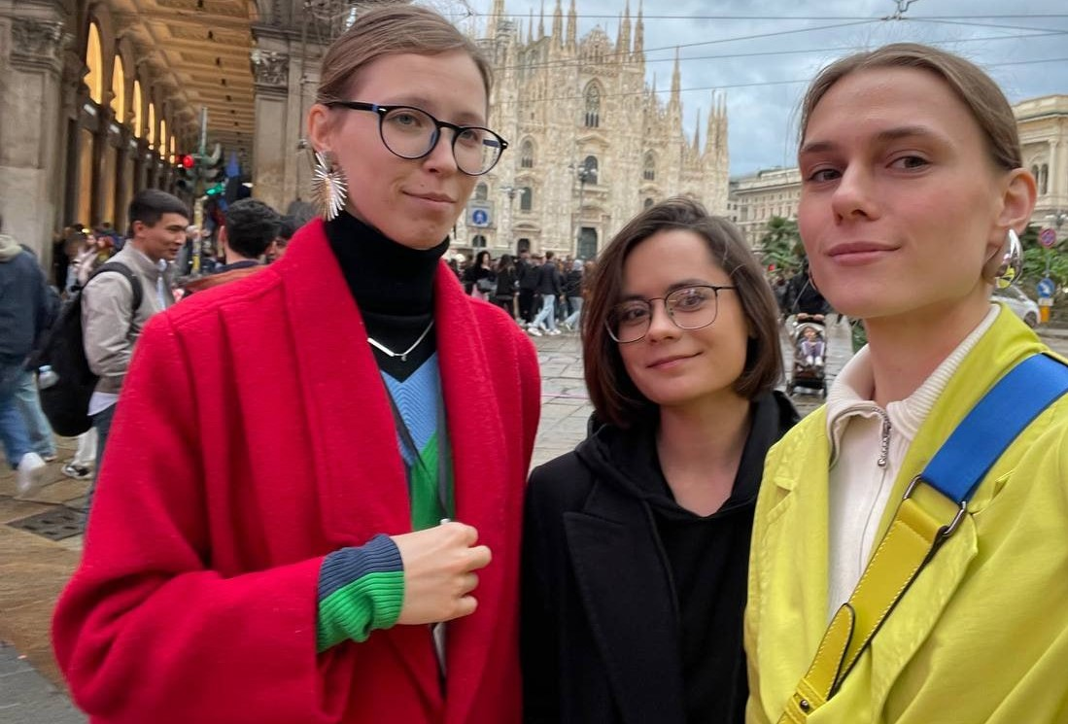
Студентка Купаловского университета стала призером международного конкурса дизайнеров и моделей
Проходил международный конкурс дизайнеров и моделей Italian Fashion Days в Турине. Участие в нем приняла студентка 5 курса факультета искусств и дизайна Алина Поян.
На отборочном туре Алина представила эскизы коллекции «Судный день», которую создала в рамках курсового проекта. Уже на следующем этапе конкурса Алина рассказывала о создании собственного бренда PAVina.
Алина Поян награждена дипломом второй категории.
https://www.grsu.by/component/k2/item/48118-studentka-kupalovskogo-universiteta-stala-prizerom-mezhdunarodnogo-konkursa-dizajnerov-i-modelej.html
Гродненский государственный университет имени Янки Купалы

Slide 10
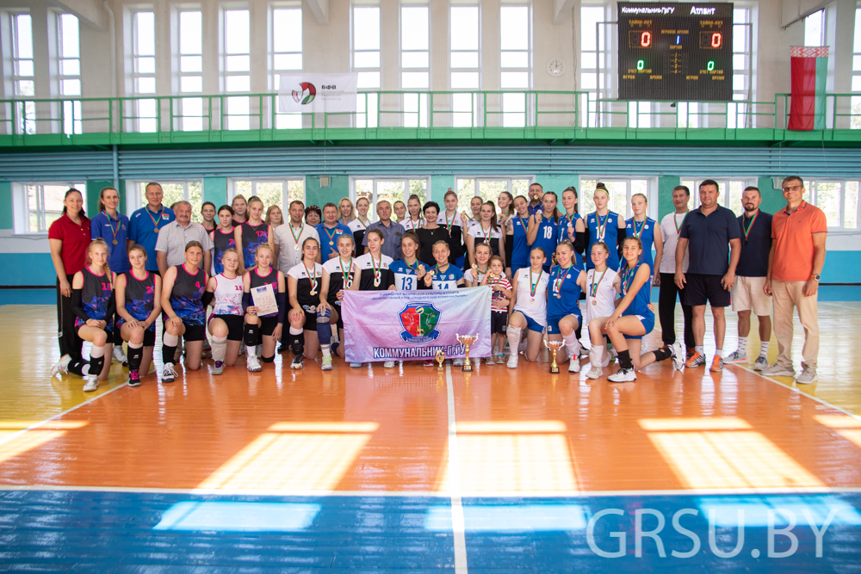
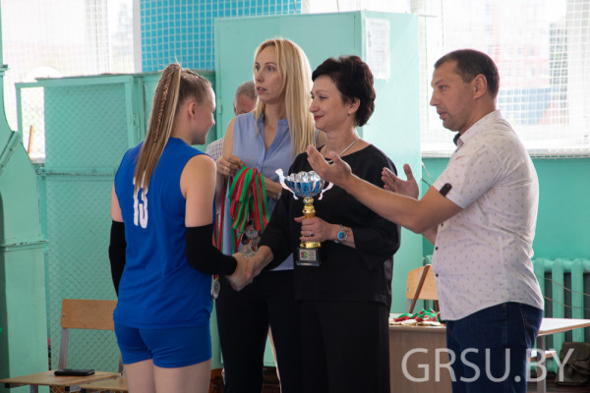
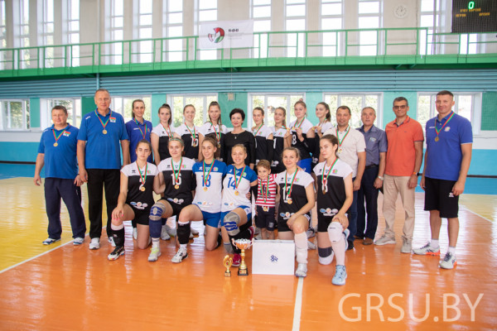
Коммунальник-ГрГУ стал абсолютным победителем турнира по волейболу среди женских команд
X открытый турнир по волейболу среди женских команд памяти Заслуженного тренера Республики Беларусь В.М. Карчевского закончился победой команды «Коммунальник-ГрГУ». Серебро досталось команде «Атлант» (Барановичи). Бронзу взяла команда «Лилея-Новополоцк».
https://www.grsu.by/component/k2/item/47368-kommunalnik-grgu-stal-absolyutnym-pobeditelem-turnira-po-volejbolu-sredi-zhenskikh-komand.html
Гродненский государственный университет имени Янки Купалы

Slide 11

Гродненский государственный университет имени
Янки Купалы

